Slide 1
第十一章 相关与回归
相关和回归分析是研究事物的相互关系、测定它们联系的紧密程度、揭示其变化的具体形式和规律性的统计方法，是经济分析、预测和控制的重要工具。

Slide 2
第一节 相关与回归分析的基本问题
一、相关的概念与种类
函数关系
现象之间确实存在数量上的相互依存关系。表现在：一个现象发生数量上的变化，另一个与之相互联系的现象也会相应地发生数量上的变化。
相关关系
现象之间数量上不确定、不严格的依存关系。相关关系的全称为统计相关关系，它属于变量之间的一种不完全确定的关系。

Slide 3
比较下面两种现象间的依存关系
函数关系
（确定性关系）
⒈ 出租汽车费用与行驶里程：
总费用=行驶里程 × 每公里单价
相关关系
（非确定性关系）
⒉ 家庭收入与恩格尔系数：
家庭收入高，则恩格尔系数低。

Slide 4
相关关系与函数关系的区别
函数关系是变量之间的一种严格、完全确定性的关系，即一个变量的数值完全有另一个（或一组）变量的数值所决定、控制。函数关系通常可以用数学公式确切地表示出来。
相关关系难以像函数关系那样，用数学公式去准确表达。

Slide 5
相关关系与函数关系的联系
由于客观上常会出现观察或测量上的误差等原因，函数关系在实际工作中往往通过相关关系表现出来。当人们对某些现象内部规律有较深刻认识时，相关关系可能变为函数关系。为此，在研究相关关系时，又常常使用函数关系作为工具，用一定的函数关系表现相关关系的数量联系。

Slide 6
不相关
根据相关关系的程度划分
完全相关
相关关系的种类
不完全相关
正相关
根据相关关系的方向划分
负相关
单相关
根据自变量的多少划分
复相关
根据变量间相互关系的表现形式划分
直线相关
曲线相关

Slide 7
1. 根据相关关系的程度划分
1、不相关。 如果变量间彼此的数量变化互相独立，则其关系为不相关。自变量x变动时，因变量y的数值不随之相应变动。例如，产品税额的多少与工人的出勤率、家庭收入多少与孩子的多少之间都不存在相关关系。
2、完全相关。如果一个变量的变化是由其他变量的数量变化所唯一确定，此时变量间的关系称为完全相关。即因变量y的数值完全随自变量x的变动而变动，它在相关图上表现为所有的观察点都落在同一条直线上，这种情况下，相关关系实际上是函数关系。所以，函数关系是相关关系的一种特殊情况。
3、不完全相关。如果变量间的关系介于不相关和完全相关之间，则称为不完全相关。如妇女的结婚年龄与受教育程度之间的一种关系。 大多数相关关系属于不完全相关，是统计研究的主要对象

Slide 8
2.根据相关关系的方向划分
1、正相关。指两个因素（或变量）之间的变化方向一致，都是呈增长或下降的趋势。即自变量x的值增加（或减少），因变量y的值也相应地增加（或减少），这样的关系就是正相关。例如，工业总产值增加，企业税利总额也随之增加；家庭消费支出随收入增加而增加等。
2、负相关。指两个因素或变量之间变化方向相反，即自变量的数值增大（或减小），因变量随之减小（或增大）。 如劳动生产率提高，产品成本降低；产品成本降低，企业利润增加等。

Slide 9
3.根据自变量的多少划分
1、单相关。两个因素之间的相关关系叫单相关，即研究时只涉及一个自变量和一个因变量。
2、复相关。三个或三个以上因素的相关关系叫复相关，即研究时涉及两个或两个以上的自变量和因变量。

Slide 10
4.根据变量间相互关系的表现形式划分
1、直线相关（或线性相关）。当相关关系的自变量x发生变动，因变量y值随之发生大致均等的变动，从图像上近似地表现为直线形式，这种相关通称为直线（或线性）相关。例如，销售量与销售额之间就呈直线相关关系。
2、曲线（或非线性）相关。在两个相关现象中，自变量x值发生变动，因变量y也随之发生变动，这种变动不是均等的，在图像上的分布是各种不同的曲线形式，这种相关关系称为曲线（或非线性）相关。曲线相关在相关图上的分布，表现为抛物线、双曲线、指数曲线等非直线形式。例如，从人的生命全过程看，年龄与医疗费支出呈非线性相关。

Slide 11
二、回归的概念和种类
1.回归的概念
现代概念：研究自变量与因变量之间关系,其目的在于根据已知自变量来估计和预测因变量的总平均值。
2.回归的种类
根据回归变量多少，分为一元回归方程和多元回归方程
根据回归是否线性，分为线性回归方程和非线性回归方程
根据回归是否有滞后关系，分为自身回归方程和无自身回归现象的方程。

Slide 12
3.相关分析与回归分析的区别
相关分析研究随机变量之间相互依存关系的方向和密切程度。直线相关用相关系数,曲线相关用相关指数表示。
回归分析研究某一因变量与一个或多个自变量之间数据关系变动趋势的方法。用回归方程表示。
相关分析研究的都是随机变量，不用区分因变量和自变量
回归分析研究时，要定出因变量和自变量。其中，自变量是确定的普通变量,因变量是随机变量。

Slide 13
4.相关关系与回归分析的联系
相关和回归是研究事务两个不可分割的方面。
二者具有共同的研究对象，而且在具体应用时，常常必须互相补充。相关分析需要依靠回归分析来表明现象数量相关的具体形式，而回归分析则需要依靠相关分析来表明现象数量变化的相关程度。只有当变量之间存在着高度相关时，进行回归分析寻求其相关的具体形式才有意义。

Slide 14
5.相关与回归分析的作用
认识现象之间相关形式、方向、相关程度。
对经济现象进行推算和预测。
可用于补充缺少的资料。

Slide 15
6.相关分析和回归分析的任务
相关分析的主要内容
揭示现象之间是否存在相关关系。
确定相关关系的表现形式。
确定现象变量间相关关系的密切程度和方向。
回归分析的主要内容
建立相关关系的回归方程。
测定因变量的估计值与估计值的误差程度。

Slide 16
7.相关分析与回归分析的步骤
进行相关关系的定性分析
确定回归方程
计算相关系数或相关指数，对回归方程进行显著性检验。
利用回归方程式进行推算和预测
对推算和预测作出置信区间估计。

Slide 17
第二节 简单直线相关分析
（一）直线相关分析的特点
1. 两个变量是对等关系
2. 只能算出一个相关系数
3. 相关系数有正负号，表示正相关或负相关
4. 相关系数的计算对资料有一定要求，相关的两个变量必须都是随机的，这也反映对等关系。相关系数的计算与应用有其独立意义，可直接从给定资料计算，可不经过回归分析。

Slide 18
（二）相关关系的判断
1. 定性判断法
这是从定性角度分析和判断现象之间是否具有相关关系，以及相关关系的类型。
这种分析和判断所依据的是对现象的了解和对有关的理论知识、专业知识的掌握，以及一定的社会实践经验。

Slide 19
2. 相关表、相关图法
在定性判断的基础上，把具有相关关系的两个量的具体数值按照一定顺序平行排列在一张表上，以观察它们之间的相互关系，这种表就称为相关表；
把相关表上一一对应的具体数值在直角坐标系中用点标出来而形成的散点图则称为相关图。利用相关图和相关表，可以更直观、更形象地表现变量之间的相互关系。

Slide 20
相关表：
编号 | 工龄长度（年）x | 日产量（件） y |  | 编号 | 工龄长度（年）x | 日产量（件）y
1 2 3 4 5 6 7 8 9 10 | 9 10 12 13 14 15 15 17 17 17 | 1000 1100 1050 1300 1500 1200 1250 1600 1600 1800 |  | 11 12 13 14 15 16 17 18 19 20 | 18 18 18 20 20 20 21 21 22 22 | 1500 1700 1800 1500 1750 1850 1050 1850 1800 1950

Slide 21
y
y
·
·
·
·
·
·
·
·
·
·
·
·
·
·
·
·
·
·
·
·
·
·
·
·
·
·
·
·
·
·
·
·
·
相 关 图
x
x
直线负相关
直线正相关
y
y
·
·
·
·
·
·
·
·
·
·
·
·
·
·
·
·
·
·
·
·
·
·
·
·
x
x
不相关
完全直线相关

Slide 22
2.定量测定－－相关系数
（1）相关系数——说明直线相关条件下，两个现象之间相关关系密切程度的统计分析指标。在计算相关系数之前，首先判定两个现象之间是否存在着直线相关，否则计算出的相关系数就没有实际意义。判定的一般方法是作图法。作图法是通过作散点图来判定两个现象之间是否存在直线相关。

Slide 23
（2）相关系数的计算
对两个变量之间线性相关程度的度量称为简单相关系数，用r 表示。而对于曲线相关来说，是用相关指数来衡量其相关程度的。直线相关系数也称皮尔逊相关系数。
协方差
变量x的标准差
变量y的标准差

Slide 25
3. 相关系数r的意义
相关系数的取值范围是：—1≤r≤1（︱r ︱ ≤1）
︱ r︱愈接近0，x与y之间的直线相关程度愈小，
︱ r ︱ 的值愈接近1，x与y之间的相关程度愈高。
︱r ︱＝0表示两个变量之间不存在直线相关；
︱r︱<0.3，表示极低度相关
0.3≤ ︱r︱ ≤0.5，表示低度相关
0.5 ≤ ︱r︱ ≤0.8，表示中度相关
︱r︱ ≥0.8，表示高度相关
r＝1表示存在着完全正相关；
r＝-1表示存在着完全负相关。

Slide 26
但需要注意的是，r只表示x与y的直线相关密切程度。当r很小甚至等于0时，并不一定表示x与y之间就不存在其他类型的关系。变量之间的非线性相关程度较大可能导致r＝0，当 r＝0或r很小时，不能得出变量无关的结论。

Slide 27
第三节 简单直线回归分析
对两个线性相关的变量x和y，根据研究目的，确定出自便量和因变量，建立两个变量间的线性回归方程，然后用回归方程赖测定因变量的发展趋势的分析过程。

Slide 28
（一）简单直线回归分析的特点
两个变量的地位不对等。分自变量和因变量
因变量是随机变量，自变量为非随机变量，可以预先控制和给定。
回归方程可据以利用自变量的给定值推算因变量的相应值。
回归系数可正可负。正号说明正相关，负号说明负相关。

Slide 29
（二）简单直线回归方程的确定
1. 简单直线回归方程又称一元线性回归方程。它是根据成对的两种变量的数据，寻找一直线方程代替两变量的变化趋势，根据自变量的变动，来推算因变量发展趋势和水平的方法。它是研究相互关联的两种经济现象数量变动依存关系的一种方法。

Slide 30
当两变量x、y 之间存在直线相关关系时，可以用直线方程 近似代替x与y的关系。
方程中的参数a是回归直线的起点值，表现为当时回归直线的y坐标，即y轴上的一个点，数学上叫截距。
参数b 是回归直线的斜率，即回归系数。它代表自变量x每增加一个单位时，因变量y的平均增加值。a和b 数值确定了，直线回归方程也就确定了。
确定a、b的数值可用最小平方法。

Slide 31
一元线性回归方程
中参数a、b的确定：
最小平方法
基本数学要求：

Slide 32
进一步整理，有：

Slide 33


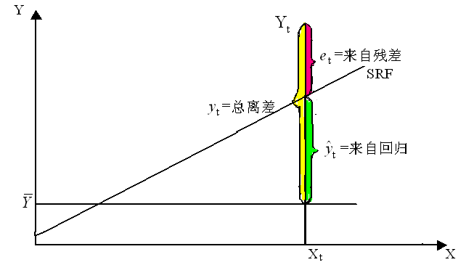
（三）相关系数 R

Slide 34
总离差平方和的分解
（三）相关系数 R
Y的i个观测值与样本均值的离差
离差分解为两部分之和
回归直线不能解释的部分
由回归直线解释的部分

Slide 35
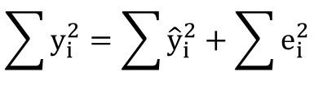
对于所有样本点，则需考虑离差的平方和：
$$\sum{y_{i}^{2}=\sum{{\hat{y}}_{i}^{2}+\sum{e_{i}^{2}}}}$$
记
总体平方和（Total Sum of Squares）
解释平方和（Explained Sum of Squares）
残差平方和（Residual Sum of Squares ）

Slide 36
TSS=ESS+RSS
Y的观测值围绕其均值的总离差(total variation)可分解为两部分：一部分来自回归线(ESS)，另一部分则来自随机势力(RSS)。
在给定样本中，TSS不变，
如果实际观测点离样本回归线越近，则ESS在TSS中占的比重越大，因此
拟合优度：解释平方和ESS/Y的总离差TSS

Slide 37
3、可决系数R²统计量
是一个非负的统计量。取值范围：[0，1]
越接近1，说明实际观测点离回归线越近，拟合优度越高。

Slide 38
（三）相关性的显著性检验
R检验步骤：
(1)计算相关系数R；
（2）根据回归模型的自由度（n-m）和给定显著性水平α值，从相关系数表中查出临界值R _{α} （n-m）。
（3）判别：若︱R︱≥ R _{α} （n-m） ，表明两变量之间线性相关关系显著，检验通过，模型可用于预测；若︱R︱＜ R _{α} （n-m），表明两变量之间线性相关关系不显著，检验不通过，模型不能用于预测。

Slide 39
（四）估计标准误差
估计标准误差：也称剩余标准差，是剩余变差的平均数的方根。反映观测值与估计值之间的平均离差程度。
若各观测值与估计值的平均离差愈小，说明两变量之间的线性关系愈密切；反之，愈不密切

Slide 40
估计标准误与相关系数r的关系
二者都具有说明现象之间的相关关系密切程度的作用。
相关关系与说明的现象之间的密切程度成正向关系，而估计标准误的概念比较明确，回归误差用绝对数表示，它所说明的密切程度并不那么明显，也不能说明是正相关还是负相关。
相关关系越大，估计标准误越小。

Slide 41
（五）进行预测
1、点估计：
2、区间估计：

Slide 42
例：生产费用对产量的回归分析
企业编号 | 产量x（千克） | 生产费用y （千元）
1 2 3 4 5 6 7 8 9 10 11 12 | 40 42 50 55 65 78 84 100 116 125 130 140 | 130 150 155 140 150 154 156 170 167 180 175 185 | 1600 1764 2500 3025 4225 6084 7056 10000 13456 15625 16900 19600 | 16900 22500 24025 19600 22500 23716 27225 28900 27889 32400 30625 34225 | 5200 6300 7750 7700 9750 12012 13860 17000 19372 22500 22750 25900
合计 | 1025 | 1921 | 101835 | 310505 | 170094

Slide 43
解：（1）绘制散点图
·
·
·
·
·
·
·
·
·
·
·
·

Slide 44
（2）建立简单直线回归方程：
其中a＝124.15（千克）的含义为生产费用的起点值
b＝0.4027表示产品产量每增加1千克，生产费用平均
增加0.4027千元。

Slide 45
（3）计算相关系数

Slide 46
（4）如根据上表中有关数据，可计算出生产费用对产量回归的估计的标准误差：
千元

Slide 47
（5）预测
当产量为150千克时，生产费用
当产量为150千克时，生产费用的95％置信区间为：
即： [172.2376，202.2724]

Slide 48
相关与回归分析应注意的问题
应建立在现象之间确实存在相关关系的基础上
回归方程、相关系数和回归误差应结合使用
要注意现象质的界限及相关关系作用的范围
要具体问题具体分析
要考虑社会现象之间的复杂性

Slide 49
第四节 曲线相关与曲线回归分析
一.曲线相关与曲线回归的概念和分类
曲线相关:指相关的两个变量对应值的散点图呈某种曲线形状的关系式.
曲线回归:根据曲线相关的变量拟合的回归方程.
常见的曲线一元回归方程有:
(1)双曲线回归方程:
(2)对数曲线回归方程:
(3)二次曲线回归方程:
(4)指数曲线回归方程:
其中,(1)(2)(3)可以通过简单的变量换元可直接化为线性回归方程,采用最小平方法估计其待定参数;(4)常常通过对数变形,间接采用最小平方法估计参数

Slide 50
二、可线性化的曲线回归方程变换
原方程
方程代换
代换后方程

Slide 51
第五节 时间数列自相关与自回归分析
时间数列自身相关：指一个变量自身随时间的不同，其值在前后期(前一期或前几期)之间表现出一定的依存关系.
例如本年产品产量与上一年产量有关,可用上年的产品产量与本年的产量进行分析,又如荔枝的产量有大小之分,其本年的产51量与前两年的产量有关,可用前两年的产量与今年的产量进行相关分析,这种自身回归方程,对与掌握社会经济现象发展的规律性和进行经济预测决策都有重要作用
简单自身回归方程
参数a，b的估计与一元线性回归类似。

Slide 52
第六节 复相关与复回归分析
一、复相关与复回归分析的概念与种类
复相关（多元相关）：多个变量之间的依存关系。
复回归（多元回归）：根据一个因变量和多个自变量之间的关系建立的回归方程。
复回归按照自变量的多少可以分为：
二元线性回归：
三元线性回归：
n元线性回归：

Slide 53
二、二元线性回归分析
1、二元回归方程的确定
2、参数的估计：最小二乘法
3、复相关系数：
表示一个因变量与多个子变量之间的相关
程度的指标。

Slide 54
4、估计标准误 5、检验：R检验 6、预测：点预测，区间预测同简单线形回归类似。

Slide 55
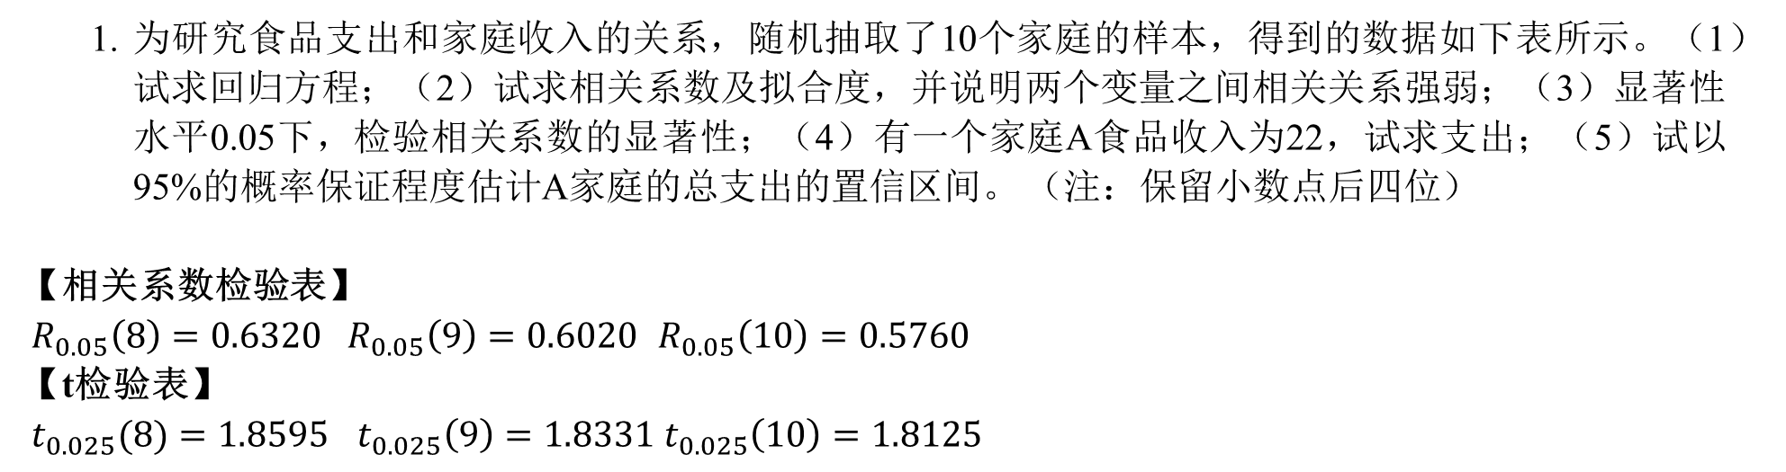
为研究食品支出和家庭收入的关系，随机抽取了10个家庭的样本，得到的数据如下表所示。（1）试求回归方程；（2）试求相关系数及拟合度，并说明两个变量之间相关关系强弱；（3）显著性水平0.05下，检验相关系数的显著性；（4）有一个家庭A食品收入为22，试求支出；（5）试以95%的概率保证程度估计A家庭的总支出的置信区间。 （注：保留小数点后四位）
【相关系数检验表】
$R_{0.05}\left(8\right)=0.6320 R_{0.05}\left(9\right)=0.6020$ $R_{0.05}\left(10\right)=0.5760$
【t检验表】
$t_{0.025}(8)=1.8595$ $t_{0.025}\left(9\right)=1.8331 t_{0.025}\left(10\right)=1.8125$

Slide 56
家庭 | 收入 X | 支出 Y
1 | 20 | 7
2 | 30 | 9
3 | 33 | 8
4 | 40 | 11
5 | 15 | 5
6 | 13 | 4
7 | 26 | 8
8 | 38 | 10
9 | 35 | 9
10 | 43 | 10
合计 | 293 | 81

Slide 57
习题1
预测林区的年木材剩余量是安排木材剩余物加工生产的一个关键环节。显然引起木材剩余物变化的关键因素是年木材采伐量。
表1是某年林区12个林场木材剩余量和采伐量的数据。
（1）试求一元回归方程；（2）试求相关系数及拟合度，并说明两个变量之间相关关系的强弱；（3）显著性水平0.05下，检验相关系数的显著性；（4）2018年计划采伐木材20万立方米，试求年木材剩余量；（5）试以95%的概率保证程度估计林区木材剩余量的置信区间。 （注：保留小数点后四位）

Slide 58
林场编号 | 年木材剩余 | 年木材采伐
1 | 26 | 61
2 | 23 | 48
3 | 22 | 52
4 | 11 | 36
5 | 7 | 19
6 | 7 | 17
7 | 18 | 55
8 | 12 | 33
9 | 7 | 17
10 | 10 | 27
11 | 8 | 22
12 | 12 | 35

Slide 59
习题2
分析某企业员工的工资收入和工作完成率之间的相关性。表2是企业15名员工的工作完成情况和工资收入数据。
（1）试求一元回归方程；（2）试求相关系数及拟合度，并说明两个变量之间相关关系的强弱；（3）显著性水平0.05下，检验相关系数的显著性；（4）某员工工作完成率达到280%，试求其工资水平；（5）试以95%的概率保证程度估计该员工工资的置信区间。 （注：保留小数点后四位）

Slide 60
林场编号 | 工作完成率（%） | 工资（元）
1 | 200 | 1950
2 | 180 | 1680
3 | 140 | 1145
4 | 191 | 1720
5 | 125 | 1105
6 | 97 | 755
7 | 89 | 705
8 | 150 | 1185
9 | 128 | 1155
10 | 108 | 1175
11 | 133 | 1115
12 | 190 | 1680
13 | 151 | 1300
14 | 147 | 1155
15 | 148 | 1115

Slide 61
第二章 经典单方程计量经济学模型： 一元线性回归模型

Slide 62
本章内容
2.1 回归分析概述
2.2 一元线性回归模型的基本假设
2.3 一元线性回归模型的参数估计
2.4 一元线性回归模型的检验
2.5 一元线性回归模型的预测
2.6 建模实例

Slide 63
2.1 回归分析概述

Slide 64
2.1 回归分析概述
一、变量间的相互关系及回归分析的基本概念
二、总体回归函数
三、随机扰动项
四、样本回归函数

Slide 65
一、变量间的关系及回归分析的基本概念
2.1 回归分析概述
变量间关系
各种变量之间的关系可分为两类：
（1）确定性关系或函数关系：研究的是确定现象非随机变量之间的关系。
（2）统计依赖或相关关系：研究的是非确定现象随机变量之间的关系

Slide 66
一、变量间的关系及回归分析的基本概念
2.1 回归分析概述
变量间关系
（1）确定性关系或函数关系：确定现象间的关系常常表现为函数关系
（2）统计依赖或相关关系: 非确定现象间的关系常常表现为统计相关关系

Slide 67
变量间关系
对变量间统计相关关系可通过相关分析或回归分析来研究。
正相关
不相关
负相关
线性相关
有因果关系
相关分析
变量间
统计相关关系
无因果关系
回归分析
正相关
不相关
负相关
非线性相关

Slide 68
变量间关系
注意点：
不存在线性相关的并不意味着不相关；
存在相关关系的并不意味着一定有因果关系；
回归分析/相关分析，研究一个变量对另一个或另一些变量的统计依赖关系，但它们并不意味着一定有因果关系；
相关分析对称地对待任何（两个）变量，两个变量都被看作是随机的；
回归分析对变量的处理方法存在不对称性，即区分应变量（被解释变量）和自变量（解释变量），前者是随机变量，后者不一定是。

Slide 69

2、回归分析的基本概念
相关分析是研究随机变量之间的相关形式及相关程度。
回归分析是研究一个变量关于另一个（些）变量的具体依赖关系的计算方法和理论。
其目的：在于通过后者的已知或设定值，去估计和（或）预测前者的（总体）均值。
CZSR$=a+b∗GPRZ$
被解释变量
应变量
解释变量
自变量
前一个变量称为：被解释变量（Explained Variable）或应变量（Dependent Variable）。
后一个变量称为：解释变量（Explanatory Variable）或自变量（Independent Variable）。

Slide 70
2、回归分析的基本概念
回归分析构成计量经济学的方法论基础，其主要内容包括：
根据样本观察值对经济计量模型参数进行估计，求得回归方程；
对回归方程、参数估计值进行显著性检验；
利用回归方程进行分析、评价及预测。

Slide 71
由于变量间关系的随机性，回归分析关心的是根据解释变量的已知值或给定值，考察被解释变量的总体均值，即当被解释变量取某个确定值时，与之统计相关的被解释变量所有可能出现的对应值的平均值。
二、总体回归函数
例2.1：假设一个社区有99户家庭组成，研究该社区每月家庭消费支出Y与每月家庭可支配收入X的关系。 即如果知道了家庭的月收入，能否预测该社区家庭的平均月消费支出水平。
为达到此目的，将该99户家庭划分为组内收入差不多的10组，以分析每一收入组的家庭消费支出。

Slide 73
由于不确定因素的影响，对同一收入水平X，不同家庭的消费支出不完全相同
但是，由于调查的完备性，给定收入水平X的消费支出Y的分布是确定的，即以X的给定值为条件的Y的条件分布（Conditional distribution）是已知的，例如：P(Y=561|X=800）=1/4
因此，给定收入X的值Xi，可得消费支出Y的条件均值（conditional mean）或条件期望（conditional expectation）：E(Y| X=Xi)； 该例中：E(Y| X=800)=605
各可支配收入水平组相应的家庭消费支出的条件概率与条件均值
收入水平 | 800 | 1100 | 1400 | 1700 | 2000 | 2300 | 2600 | 2900 | 3200 | 3500
条件概率 | 1/4 | 1/6 | 1/11 | 1/13 | 1/13 | 1/14 | 1/13 | 1/10 | 1/9 | 1/6
条件均值 | 605 | 825 | 1045 | 1265 | 1485 | 1705 | 1925 | 2145 | 2365 | 2585

Slide 74
描出散点图发现：随着收入的增加，消费“平均地说”也在增加，且Y的条件均值均落在一根正斜率的直线上，这条直线称为总体回归线。
3500
3000
每
月
2500
消
2000
费
支
1500
出
Y
1000
（元）
500
0
500
1000
1500
2000
2500
3000
3500
4000
每月可支配收入X（元）
不同可支配收入水平组家庭消费支出的条件分布图

Slide 75
概念：
在给定解释变量X_{i}条件下被解释变量Y_{i}的期望轨迹称为总体回归线（population regression line），或更一般地称为总体回归曲线（population regression curve）。
相应的函数称为（双变量）总体回归函数（population regression function, PRF）。

Slide 76
含义：回归函数（PRF）说明被解释变量Y的平均状态（总体条件期望）随解释变量X变化的规律。
函数形式：可以是线性或非线性的。
例2.1.1中，将居民消费支出看成是其可支配收入的线性函数时:
为线性函数。其中，β₀，β₁是未知参数，称为回归系数（regression coefficients）。

Slide 77
三、随机扰动项
总体回归函数说明在给定的收入水平X_{i}下，该社区家庭平均的消费支出水平。
但对某一个别的家庭，其消费支出可能与该平均水平有偏差。
即，
称µi为观察值Yi围绕它的期望值的离差（deviation），是一个不可观测的随机变量，又称为随机干扰项（stochastic disturbance）或随机误差项（stochastic error）。

Slide 78

例2.1中，给定收入水平X_{i} ,个别家庭的支出可表示为两部分之和：
该收入水平下所有家庭的平均消费支出E(Y|X_{i})，称为
系统性（systematic）或确定性（deterministic)部分；
其他随机或非确定性（nonsystematic)部分μ_{i}。
称为总体回归函数（PRF）的随机设定形式。表明被解释变量除了受解释变量的系统性影响外，还受其他因素的随机性影响。由于方程中引入了随机项，成为计量经济学模型，因此也称为总体回归模型(PRM)。

Slide 79
随机误差项主要包括下列因素：
在解释变量中被忽略的因素的影响；
变量观测值的观测误差的影响；
模型关系的设定误差的影响；
其它随机因素的影响。
产生并设计随机误差项的主要原因：
理论的含糊性；
数据的欠缺；
节省原则。

Slide 80
四、样本回归函数
总体回归函数揭示了所考察总体被解释变量和解释变量间的平均变化规律，但总体的信息无法全部获得，因此，总体回归函数实际上是未知的。现实情况是，通过抽样得到总体的样本，再通过样本的信息估计总体回归函数。
在例2.1的总体中有如下一个样本:
问题：
能否从一次抽样中获得总体的近似信息？
如果可以，如何从抽样中获得总体的近似信息？
能否从该样本估计总体回归函数？

Slide 81
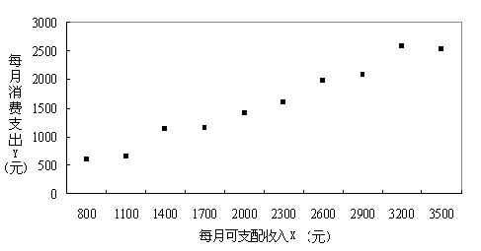
该样本的散点图（scatter diagram)：
画一条直线以尽好地拟合该散点图，由于样本取自总体，可以该直线近似地代表总体回归线。该直线称为样本回归线（sample regression lines）。
记样本回归线的函数形式为：
称为样本回归函数（sample regression function，SRF）

Slide 82


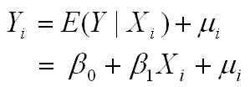
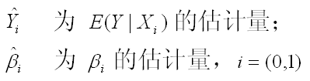
注意： 将样本回归线看成总体回归线的近似替代
则

Slide 83
样本回归模型
样本回归函数的随机形式：
由于方程中引入了随机项，成为计量经济模型，因此也称为样本回归模型（sample regression model）。

Slide 84
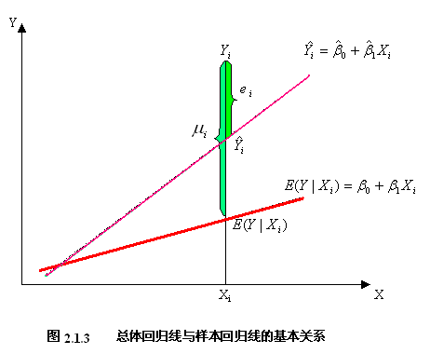
回归分析的主要目的：根据样本回归函数SRF，估计总体回归函数PRF。

Slide 85
2.2 一元线性回归模型的基本假设

Slide 86
2.2 一元线性回归模型的基本假设
一、关于模型设定的假设
二、关于解释变量的假设
三、关于随机项的假设

Slide 87
一、关于模型设定的假设
模型设定正确假设
模型选择了正确的变量
模型选择了正确的函数形式
线性回归假设

Slide 88
2、关于解释变量的假设
解释变量X在所抽取的样本中具有变异性，而且随着样本容量的无限增加，解释变量X的样本方差趋于一个非零的有限常数。
与随机项不相关假设。

Slide 89
3、关于随机项的假设
零均值假设。The conditional mean value of μ_{i} is zero.
由模型设定正确假设推断。
同方差假设。The conditional variances of μ_{i} are identical.(Homoscedasticity)
是否满足需要检验。

Slide 90
4、随机项的正态性假设
在采用OLS进行参数估计时，不需要正态性假设。在利用参数估计量进行统计推断时，需要假设随机项的概率分布。
一般假设随机项服从正态分布。可以利用中心极限定理（central limit theorem, CLT）进行证明。
正态性假设。The μ’s follow the normal distribution.

Slide 91
同方差性，计量经济学中， 即误差部分相互没有关联，假设回归式 y = α+βx+u,其误差项中，u1,u2各误差之间没有任何联系即：COV（u1*u2）=0. 其二为具备同方差性或者等分散, 即误差项与独立变量（independent varible）之间相互独立, 并且误差项的分散(方差 Variance)必须等同即；Var(u|x)=σ^2。

Slide 92
异方差性

Slide 93
异方差性的概念
一、什么是异方差性
在简单线性回归模型和多元线性回归模型的基
本假定中，有同方差假定：
如果Var( u_{i} )对不同的解释变量的观测值彼此不同，则称随机误差项具有异方差性。

Slide 94
方差度量的是被解释变量观测值围绕回归线的分散程度，所以异方差性就是指被解释变量观测值的分散程度随解释变量的变化而变化。

Slide 95
在复杂的实际经济现象中异方差性是大量存在的。
例如储蓄函数
这里Y_{i}表示第i个家庭的储蓄额，X_{i}为收入。
再如服装需求函数
这里Q为服装的需求量，Y为消费者的收入、
P为服装价格、 P1为其它商品的价格。

Slide 96
二、产生异方差的原因
（一）模型中省略了某些重要的解释变量
假设正确的模型是：
假如略去了重要的解释变量X₃ ，而采用
这时会导致X₃ 对Y的影响反映在v_{i}中，而这些影响
具有差异性，从而产生异方差性。
所以在用剔除变量法消除共线性时，又有可能
引起异方差性，应注意。

Slide 97
（二）模型的设定误差
模型的设定主要包括变量的选择和模型形式的确定。模型中略去了重要解释变量常常导致异方差，实际就是模型设定问题。除此而外，模型的函数形式不正确，如把变量间本来为非线性的关系设定为线性，也可能导致异方差。
（三）数据的测量误差
样本数据的观测误差有可能随研究范围的扩大而增加，或随时间的推移逐步积累，也可能随着观测技术的提高而逐步减小。如储蓄函数，假如用的是1980年至2010年的数据，前些年工资较透明，现在灰色收入较多，测量误差有变化。

Slide 98
（四）截面数据中总体各单位的差异
例如利用截面数据研究消费与收入的关系时，不同地区收入有差距，低收入地区家庭用于生活必需品的比例较大，消费的分散程度不大，而高收入地区家庭有更多自由支配的收入，家庭消费有更广泛的选择范围，消费的分散程度较大，而出现异方差性。
通常认为，截面数据较时间序列数据更容易产生异方差。这是因为同一时点不同对象的差异，一般说来会大于同一对象不同时间的差异。不过，在时间序列数据发生较大变化的情况下，也可能出现比截面数据更严重的异方差。

Slide 99
异方差性的后果
一、对参数估计产生影响
二、对参数显著性检验产生影响
三、对预测的影响

Slide 100
1、关于模型关系的假设(与一元回归模型基本相同）
假设1. 回归模型设定是正确的。
假设2. 解释变量具有变异性
假设3. 各自变量之间不存在严格线性相关性（无完全多重共线性）
假设4. 随机干扰项具有条件零均值性
假设5. 随机干扰项具有条件同方差及不序列相关性
假设6. 随机干扰项满足正态分布
$$Y_{i}=β_{0}+β_{1}X_{i1}+β_{2}X_{i2}+⋯+β_{k}X_{ik}+μ_{i}$$

Slide 101
2.3 一元线性回归模型的参数估计
一、参数的普通最小二乘估计（OLS）
二、参数估计的最大或然法(ML)
三、参数估计的距估计法
四、最小二乘估计量的性质
五、参数估计量的概率分布及随机干
扰项方差的估计

Slide 102
一、参数的普通最小二乘估计（OLS）

Slide 103
1、最小二乘原理
根据被解释变量的所有观测值与估计值之差的平方和最小的原则求得参数估计量。
为什么取平方和？

Slide 104
2、正规方程组
该关于参数估计量的线性方程组称为正规方程组（normal equations）。
可将第一个条件写为

Slide 107
3、参数估计量
求解正规方程组得到结构参数的普通最小二乘估计量（ordinary least squares estimators）及其离差形式：

Slide 108
4、“估计量”（estimator）和“估计值” (estimate)的区别
如果给出的参数估计结果是由一个具体样本资料计算出来的，它是一个“估计值”，或者“点估计”，是参数估计量的一个具体数值；
如果把上式看成参数估计的一个表达式，那么，则是Y_{i}的函数，而Y_{i}是随机变量，所以参数估计也是随机变量，在这个角度上，称之为“估计量”。

Slide 109
二、参数估计的最大似然法(ML)

Slide 110
1、最大似然法
最大似然法(Maximum Likelihood,ML)，也称最大或然法，是不同于最小二乘法的另一种参数估计方法，是从最大或然原理出发发展起来的其它估计方法的基础。
基本原理：当从模型总体随机抽取n组样本观测值后，最合理的参数估计量应该使得从模型中抽取该n组样本观测值的概率最大。
ML必须已知随机项的分布。

Slide 111
2、估计步骤
Y_{i}的分布
Y_{i}的概率函数
Y的所有样本观测值的联合概率—似然函数

Slide 112
对数似然函数
对数似然函数极大化的一阶条件
结构参数的ML估计量

Slide 113
三、参数估计的距估计法

Slide 114


距估计的基本原理是用相应的样本矩来估计总体矩。
对一元回归模型的假设中，通过随机干扰项的条件零均值假设可得到它的非条件零均值以及它与变量的同期不相关性，意味着存在如下两个总体矩条件：
$$E\left(μ_{i}\right)=0$$
Cov$\left(X_{i},μ_{i}\right)=E\left(X_{i}μ_{i}\right)=0$

Slide 115
四、最小二乘估计量的性质

Slide 116
1、概述
当模型参数估计出后，需考虑参数估计值的精度，即是否能代表总体参数的真值，或者说需考察参数估计量的统计性质。
准则：
线性性(linear)，即它是否是另一随机变量的线性函数；
无偏性(unbiased)，即它的均值或期望值是否等于总体的真实值；
有效性(efficient)，即它是否在所有线性无偏估计量中具有最小方差。
这三个准则也称作估计量的小样本性质。拥有这类性质的估计量称为最佳线性无偏估计量（best liner unbiased estimator, BLUE）。

Slide 117
当不满足小样本性质时，需进一步考察估计量的大样本或渐近性质(asymptotic properties)：
渐近无偏性，即样本容量趋于无穷大时，是否它的均值序列趋于总体真值；
一致性，即样本容量趋于无穷大时，它是否依概率收敛于总体的真值；
渐近有效性，即样本容量趋于无穷大时，是否它在所有的一致估计量中具有最小的渐近方差。

Slide 118
2、高斯—马尔可夫定理(Gauss-Markov theorem)
在给定经典线性回归的假定下，最小二乘估计量是具有最小方差的线性无偏估计量。

Slide 119






Slide 120
证：
易知
故
同样地，容易得出

Slide 122
四、参数估计量的概率分布及随机干扰项方差的估计

Slide 123


1、参数估计量的概率分布

Slide 124
2、随机误差项μ的方差σ²的估计
σ²又称为总体方差。
由于随机项μ_{i}不可观测，只能从μ_{i}的估计——残差e_{i}出发，对总体方差进行估计。
可以证明，σ²的最小二乘估计量为：
它是关于σ²的无偏估计量。

Slide 126
2.4 一元线性回归模型的统计检验
一、拟合优度检验
二、变量的显著性检验
三、参数的置信区间

Slide 127
说 明
回归分析是要通过样本所估计的参数来代替总体的真实参数，或者说是用样本回归线代替总体回归线。
尽管从统计性质上已知，如果有足够多的重复 抽样，参数的估计值的期望（均值）就等于其总体的参数真值，但在一次抽样中，估计值不一定就等于该真值。
所以，在一次抽样中，参数的估计值与真值的差异有多大，是否显著，这就需要进一步进行统计检验。
主要包括拟合优度检验、变量的显著性检验及参数的区间估计。

Slide 128
一、拟合优度检验

Slide 129
1、回答一个问题
拟合优度检验：对样本回归直线与样本观测值之间拟合程度的检验。
问题：采用普通最小二乘估计方法，已经保证了模型最好地拟合了样本观测值，为什么还要检验拟合程度？

Slide 130
2、总离差平方和的分解
Y的i个观测值与样本均值的离差
离差分解为两部分之和
回归直线不能解释的部分
由回归直线解释的部分

Slide 132
对于所有样本点，则需考虑离差的平方和：
$$\sum{y_{i}^{2}=\sum{{\hat{y}}_{i}^{2}+\sum{e_{i}^{2}}}}$$
记
总体平方和（Total Sum of Squares）
解释平方和（Explained Sum of Squares）
残差平方和（Residual Sum of Squares ）

Slide 133
TSS=ESS+RSS
Y的观测值围绕其均值的总离差(total variation)可分解为两部分：一部分来自回归线(ESS)，另一部分则来自随机势力(RSS)。
在给定样本中，TSS不变，
如果实际观测点离样本回归线越近，则ESS在TSS中占的比重越大，因此
拟合优度：解释平方和ESS/Y的总离差TSS

Slide 134
3、可决系数R²统计量
是一个非负的统计量。取值范围：[0，1]
越接近1，说明实际观测点离回归线越近，拟合优度越高。

Slide 135
二、变量的显著性检验 Testing Significance of Variable

Slide 136
说明
在一元线性模型中，变量的显著性检验就是判断X是否对Y具有显著的线性性影响。
变量的显著性检验所应用的方法是数理统计学中的假设检验。
通过检验变量的参数真值是否为零来实现显著性检验。

Slide 137
1、假设检验（Hypothesis Testing）
所谓假设检验，就是事先对总体参数或总体分布形式作出一个假设，然后利用样本信息来判断原假设是否合理，即判断样本信息与原假设是否有显著差异，从而决定是否接受或否定原假设。
假设检验采用的逻辑推理方法是反证法。先假定原假设正确，然后根据样本信息，观察由此假设而导致的结果是否合理，从而判断是否接受原假设。
判断结果合理与否，是基于“小概率事件不易发生”这一原理的。

Slide 138
F检验
t检验
一般不以t检验决定常数项是否保留在模型中，而是从经济意义方面分析回归线是否应该通过原点。
Z检验

Slide 139
2、变量的显著性检验—t检验
对总体参数提出假设：H₀：β₁=0，H₁：β₁≠0
用σ²的估计量代替，构造t统计量

Slide 140
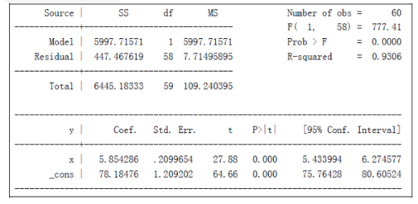
2、变量的显著性检验—t检验
t检验值；
P值
T statistics with “* p<0.10 ** p<0.05 *** p<0.01”

Slide 141
三、参数的置信区间 Confidence Interval of Parameter

Slide 142
1、概念
回归分析希望通过样本得到的参数估计量能够代替总体参数。
假设检验可以通过一次抽样的结果检验总体参数可能的假设值的范围（例如是否为零），但它并没有指出在一次抽样中样本参数值到底离总体参数的真值有多“近”。
要判断样本参数的估计值在多大程度上“近似”地替代总体参数的真值，需要通过构造一个以样本参数的估计值为中心的“区间”，来考察它以多大的可能性（概率）包含着真实的参数值。这种方法就是参数检验的置信区间估计。

Slide 143
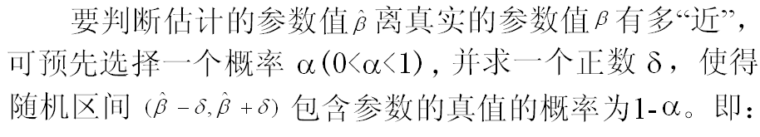
如果存在这样一个区间，称之为置信区间； 1-α称为置信系数（置信度）（confidence coefficient）， α称为显著性水平；置信区间的端点称为置信限（confidence limit）。

Slide 144
2、一元线性模型中β_{i} 的置信区间
T分布为双尾分布
(1-α)的置信度下, β_{i}的置信区间是

Slide 145
在上述收入-消费支出例题中，如果给定α =0.01，查表得：
由于
于是，β₁、β₀的置信区间分别为：
（0.6056,0.7344)
（-6.719,291.52）

Slide 146
由于置信区间一定程度地给出了样本参数估计值与总体参数真值的“接近”程度，因此置信区间越小越好。
要缩小置信区间，需要
增大样本容量n。因为在同样的置信水平下，n越大，t分布表中的临界值越小；同时，增大样本容量，还可使样本参数估计量的标准差减小；
提高模型的拟合优度。因为样本参数估计量的标准差与残差平方和呈正比，模型拟合优度越高，残差平方和越小。

Slide 147
2.5 一元线性回归分析的应用： 预测问题
一、预测值条件均值或个值的一个无偏估计
二、总体条件均值与个值预测值的置信区间

Slide 148
说 明
对于一元线性回归模型
给定样本以外的解释变量的观测值X₀，可以得到被解释变量的预测值Ŷ₀ ，可以此作为其条件均值E(Y|X=X₀)或个别值Y₀的一个近似估计。
严格地说，这只是被解释变量的预测值的估计值，而不是预测值。原因:
参数估计量不确定；
随机项的影响。

Slide 149
一、预测值是条件均值或个值的一个无偏估计

Slide 150
1、Ŷ₀是条件均值E(Y|X=X₀)的无偏估计
对总体回归函数E(Y|X=X₀)=β₀+β₁X，X=X₀时
E(Y|X=X₀)=β₀+β₁X₀
可见，Ŷ₀是条件均值E(Y|X=X₀)的无偏估计。

Slide 151
2、Ŷ₀是个值Y₀的无偏估计
对总体回归模型Y=β₀+β₁X+μ，当X=X₀时
可见，Ŷ₀是个值Y₀的无偏估计。

Slide 152
二、总体条件均值与个值预测值的置信区间

Slide 153
1、总体均值预测值的置信区间

Slide 155
于是，在1-α的置信度下，总体均值E(Y|X₀)的置信区间为

Slide 156
2、总体个值预测值的预测区间
从而在1-α的置信度下，Y₀的置信区间为

Slide 157
在简单回归中加入非线性
线性关系并不适合所有的经济学运用
然而，通过对因变量和自变量进行恰当的定义, 我们可以在简单回归分析中非常容易地处理许多y和x之间的非线性关系.

Slide 158
将对数工资方程
和该方程相比

Slide 159
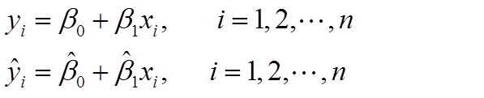
讨论1-判断下列表达式是否正确

Slide 160
判断下列描述是否正确
该回归模型的残差平方和很大，说明拟合效果很差？

Slide 161
练习题1
下表包含了8个学生的ACT分数和GPA平均成绩，平均成绩以4分计，并保留1位小数。
student | GPA | ACT
1 | 2.8 | 21
2 | 3.4 | 24
3 | 3 | 26
4 | 3.5 | 27
5 | 3.6 | 29
6 | 3 | 25
7 | 2.7 | 25
8 | 3.7 | 30

Slide 162
练习题1
（1）利用OLS估计GPA和ACT的关系
（2）计算每次观测值的拟合值和残差，并验证残差和（近似）为零。
（3）当ACT=20时，GPA的预测值为多少？
（4）对这8个学生来说，GPA的变异中，有多少能由ACT解释？

Slide 163
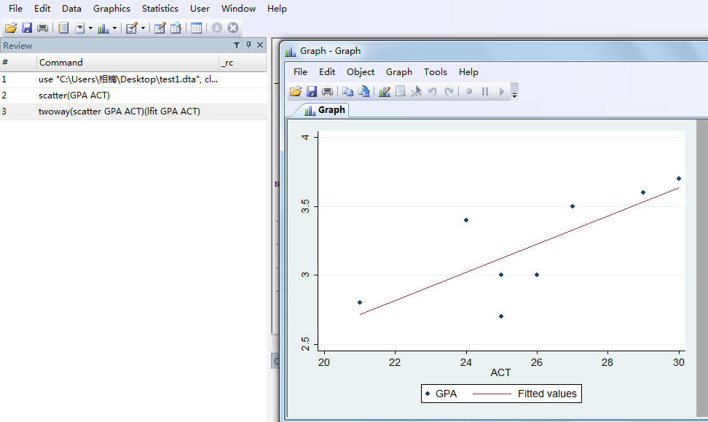
散点图和趋势图

Slide 164
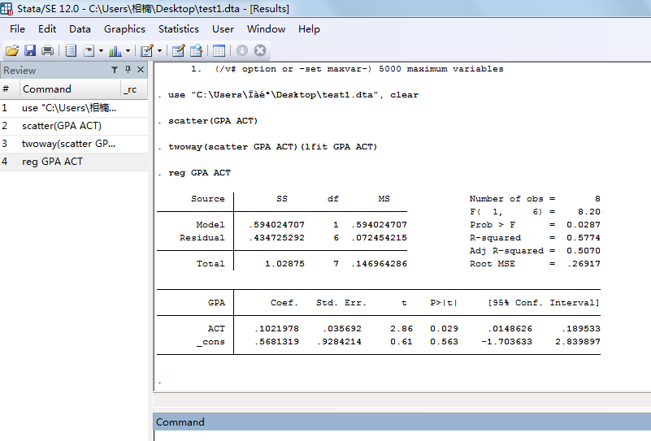
（1）答案

Slide 165
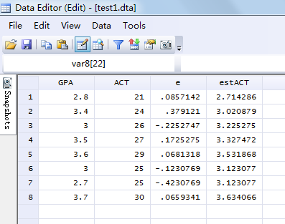
（2）答案

Slide 166
（3）当ACT=20，GPA的估计值为2.61
（4） R² =0. 557

Slide 167
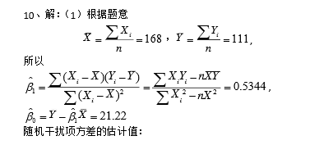

Slide 168
